Slide 1
POKUS S PŘELÉVÁNÍM VODY DO RŮZNÝCH NÁDOB
Řešení problémů, učení

Slide 2
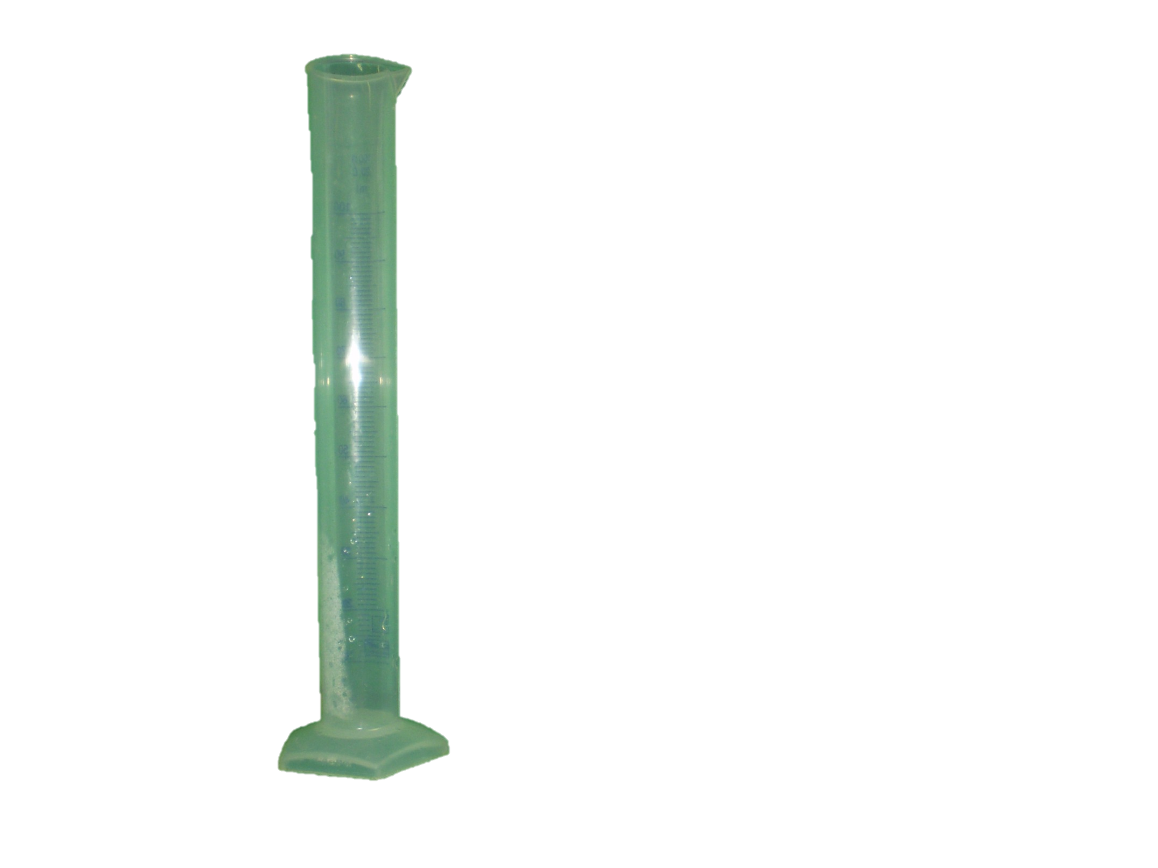
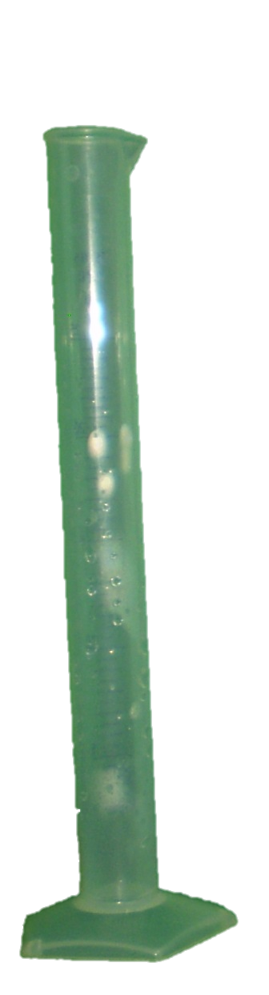
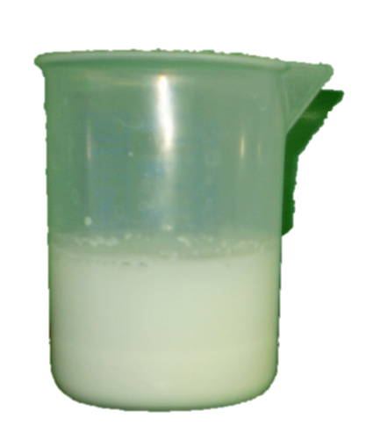
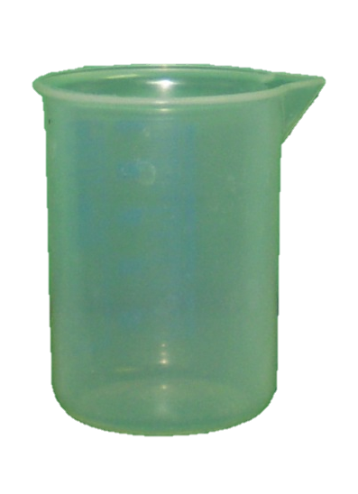
Notes:
Připrav si: 25 ml vody v kádince o objemu 100 ml, prázdnou plastovou kádinku 100 ml, plastový odměrný válec 25 ml, plastový odměrný válec 100 ml, tác. Pro další úkol klikni na žlutý obdélník vpravo. Děti stále pracují s 25 ml vody, kterou připraví na začátku učitelka do kádinky.

Slide 3
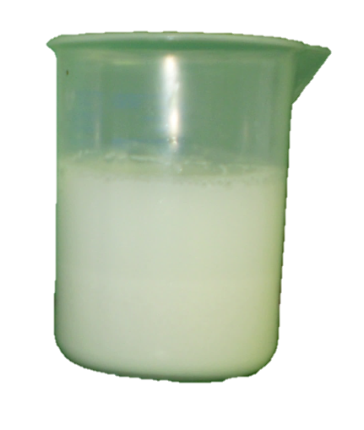
Notes:
Klikni na nádobu, kde je více vody.

Slide 4
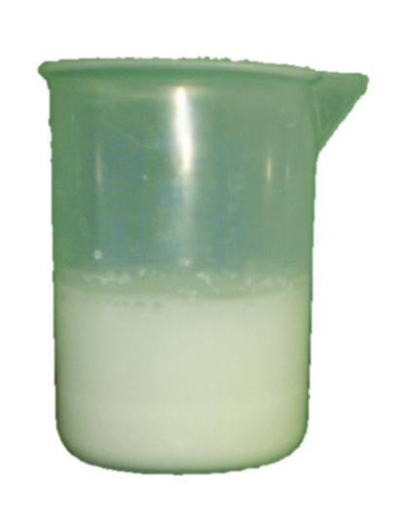
Notes:
Klikni na nádobu, která je prázdná. Druhá nádoba je …… doplň slovo.

Slide 5
Notes:
Klikni na nádobu, která je širší. Druhá nádoba je …… doplň slovo.

Slide 6
Notes:
Klikni na nádobu, která je vyšší. Druhá nádoba je …… doplň slovo.

Slide 7
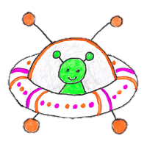
Notes:
Vyzkoušej přelít vodu z kádinky do stejně velké kádinky. Ke které šipce bude dosahovat voda? Ke správné šipce přiletí „marťánek“.

Slide 8
Notes:
Vyzkoušej přelít vodu z kádinky do malého odměrného válce tj. 25 ml. Ke které šipce bude dosahovat voda? Ke správné šipce přiletí „marťánek“.

Slide 9
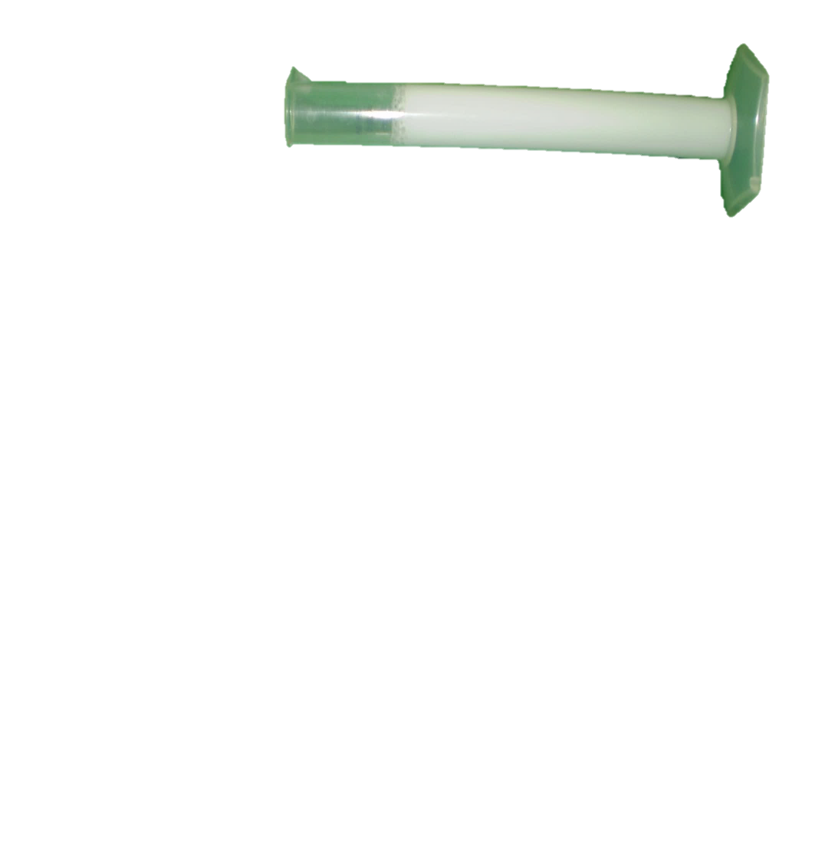
Notes:
Vyzkoušej přelít vodu z malého odměrného válce do velkého. Ke které šipce bude dosahovat voda? Ke správné šipce přiletí „marťánek“.

Slide 10
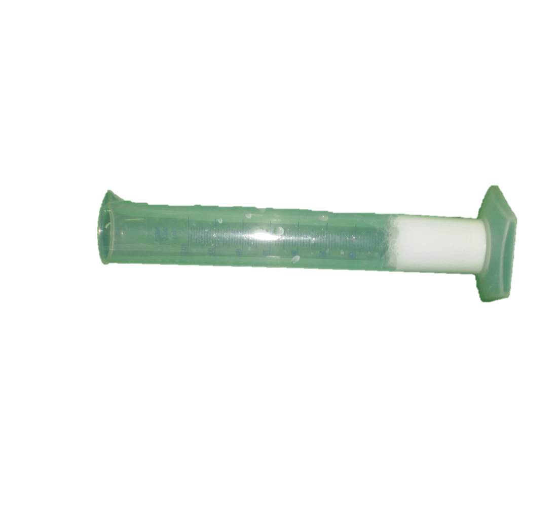
Notes:
Vyzkoušej přelít vodu z velkého odměrného válce do kádinky. Ke které šipce bude dosahovat voda? Ke správné šipce přiletí „marťánek“.

Slide 11
KONEC
Notes:
Vyzkoušej přelít vodu z kádinky do velkého odměrného válce. Ke které šipce bude dosahovat voda? Ke správné šipce přiletí „marťánek“.

Slide 12
Použité odkazy
Materiály autora

Slide 13
Metodický pokyn
Integrovaný blok: Předměty kolem nás
Popis
Na začátku děti připraví pomůcky dle snímku 1, učitelka do kádinky připraví 25 ml vody. S tímto množstvím pracují děti při všech pokusech.
Snímek 2, 3, 4, 5 - dítě pracuje s učitelkou, klikne na správný obrázek. Doplňuje slovně antonyma. Úkoly na snímcích 6-10 dítě nejprve prakticky zkouší a poté kliká na šipku.
Očekávání a cíle
Procvičení antonym.
Zdokonalení jemné motoriky.
Uvědomí si, že výška vody v nádobě závisí na tvaru nádoby.

Slide 14
Studijní materiály
Povinné materiály, pomůcky a technické vybavení
zdroj: www.dumy.cz
Dotyková obrazovka, připojená k PC
Nepovinné materiály
Didaktický kufřík - KUMUČ – 2 plastové kádinky 100 ml, plastový odměrný válec 25 ml, plastový odměrný válec 100 ml, tác, voda 25ml.

Slide 15
Práce s interaktivním výukovým materiálem
Snímek 2, 3, 4, 5 dítě pracuje s učitelkou, která přečte úkol, dítě klikne na správný obrázek, který se trochu zvětší. Při nesprávné odpovědi obrázek zmizí. Dítě doplňuje slovně antonyma. Pro další úkol dítě klikne na žlutý obdélník vpravo.
Úkoly na snímcích 6-10 dítě nejprve prakticky zkouší a poté kliká na šipku. Správná odpověď – k šipce přiletí „marťánek“. Nesprávná odpověď – šipka zmizí.

Slide 16
Prvky polytechnické výchovy
Projevovat zájem o nové věci, dotazovat se při neporozumění, zkoušet, experimentovat
Provádět jednoduché úkony s technickými pomůckami
Záměrně se soustředit a udržet pozornost
Rozumět a používat pojmy: vyšší x nižší, plný x prázdný, širší x užší.

Slide 17
Cíle polytechnické
výchovy
Chápat postavení techniky a technických oborů v životě lidstva jako devízu
Učit děti základním poznatkům o technice
Směrovat
děti k získávání základních pracovních dovedností a návyků
Vnímat vliv techniky na společnost a přírodu
Vést děti ke kooperativnímu hodnocení a sebehodnocení
Podpořit rozvoj myšlenkového potenciálu
dětí

